Slide 1
.
المدة:45د
المكون:الرياضيات
المستوى الثاني
الموضوع: 006 أرتب وقائع متسلسلة
الحصص من 1 إلى 4
المرجع: فضاء الرياضيات
الدرس من إعداد: رشيد العوفير
الكفايات و القدرات المستهدفة:
يتعرف التلاميذ فترات اليوم.
يربطون أوقات معينة معينة في اليوم بوقائع مألوفة.
يرتبون وقائع مألوفة حسب تسلسلها الزمني.
يتعرفون معنى الكلمات : قبل – بعد – في الوقت نفسه .
صيغة العمل: ينجز العمل جماعيا و على الكراسات.
اللوازم الضرورية:جداول صور ألواح.

Slide 2
أقرأ الأعداد بالأرقام
من 40 إلى 50
تصاعديا
النشاط اليومي الاستئناسي

Slide 3
40
41
42
43
44
45
46
47
48
49
50
أربعون
ستة و أربعون
أربعة و أربعون
تسعة و أربعون
ثمانية و أربعون
ثلاثة و أربعون
اثنان و أربعون
خمسة و أربعون
واحد و أربعون
سبعة و أربعون
خمسون

Slide 4
أقرأ الأعداد بالأرقام
من 50 إلى 40
تنازليا
النشاط اليومي الاستئناسي

Slide 5
40
41
42
43
44
45
46
47
48
49
50
أربعون
ستة و أربعون
أربعة و أربعون
تسعة و أربعون
ثمانية و أربعون
ثلاثة و أربعون
اثنان و أربعون
خمسة و أربعون
واحد و أربعون
سبعة و أربعون
خمسون

Slide 6
حصة 1
أنشطة ترييض الوضعيات و بناء المفاهيم

Slide 7
50
أكْتُبُ العدد
خمسون

Slide 8
52
أكْتُبُ العدد
اِثنان و خمسون

Slide 9
62
أكْتُبُ العدد
اِثنان و ستون

Slide 10
72
أكْتُبُ العدد
اِثنان و سبعون

Slide 11

3
7
10
جمع عددين أصغر من 10

Slide 12
6
4
10
جمع عددين أصغر من 10

Slide 13
5
5
10
جمع عددين أصغر من 10

Slide 14
1
9
10
جمع عددين أصغر من 10

Slide 15
2
8
10
جمع عددين أصغر من 10

Slide 16
النشاط 1: يقوم الأطفال على التوالي ببعض الحركات مثلا: يصفق، يفتح الباب، ثم يكتب السنة على السبورة.
النشاط 1
اللوازم الضرورية :
ما يتوفر من أدوات و أثاث داخل الفصل.

Slide 17
إذا قام أحدهم بتلك الحركات في ترتيب مغاير يطلب منهم التعبير عن ملاحظاتهم.
النشاط 1

Slide 18
يتم التركيز على تلك التعابير المرتبطة بترتيب الحركات. و يتم مساعدة المتعلمين على توظيف الكلمات : قبل، بعد، .
النشاط 1

Slide 19
مثلا المتعلم الأول فتح الباب بعد أن صفق ،
الثاني فتح الباب قبل أن يصفق.
النشاط 1

Slide 20
ترتيب تسلسل حركات باستعمال الرموز.
النشاط 2
اللوازم الضرورية :
ما يتوفر من أدوات و أثاث داخل الفصل.

Slide 21
ترتيب تسلسل حركات باستعمال الرموز.
النشاط 2
اللوازم الضرورية :
ما يتوفر من أدوات و أثاث داخل الفصل.

Slide 22
يقوم تلميذ ببعض الحركات مثلا : يضع يده فوق رأسه، يكتب العدد 5 ، يضع كراسته على المكتب، ثم يفتح الباب .
النشاط 2

Slide 23
يقوم تلميذ آخر بالترميز لتسلسل الأحداث بوضع علامات في ترتيب فضائي معين مثلا:
النشاط 2

Slide 24
- كتابة العدد 5 على السبورة. - وضع الكراسة فوق المكتب.
- فتح الباب.
- وضع اليد فوق الرأس.
النشاط 2

Slide 25
- كتابة العدد 5 على السبورة. - وضع الكراسة فوق المكتب.
- فتح الباب.
- وضع اليد فوق الرأس.
النشاط 3
القيام بنفس النشاط بترتيب مغاير.

Slide 26
حصة 2
أنشطة ترييض الوضعيات و بناء المفاهيم

Slide 27
ترتيب وقائع متسلسلة و ربطها بالفترات اليومية المتداولة.
النشاط 1

Slide 28
يعبر التلاميذ عن الأنشطة التي يقومون بها خلال يوم محدد ليتوصلوا إلى ترتيب الأنشطة المشتركة.
النشاط 1

Slide 29
مثلا: الاستيقاظ من النوم و تناول وجبة الفطور، و التوجه إلى المدرسة.
يوظفون في التعبير عبارات مثل:
قبل ، بعد
النشاط 1

Slide 30
يربطون بين هذه الأنشطة و فترات اليوم:
صباح، زوال، مساء.
النشاط 1

Slide 31
حصة 3
أنشطة تقويمية

Slide 32
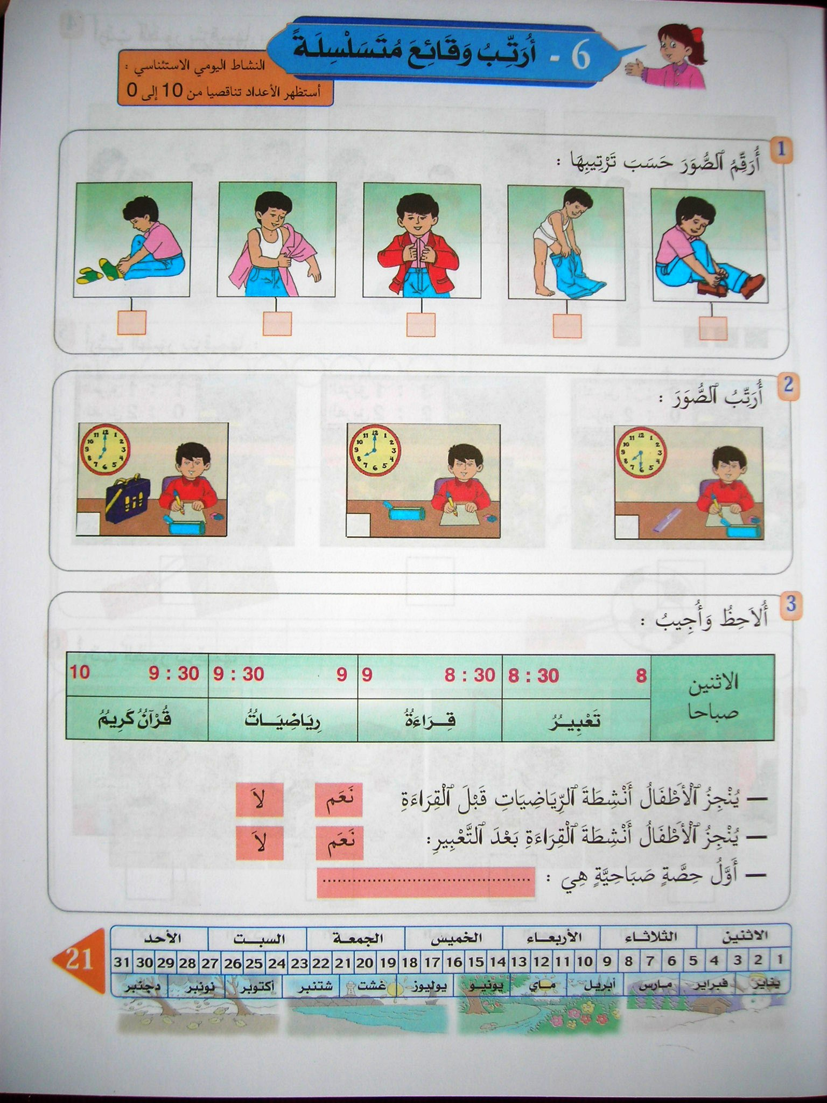

Slide 33
3
2
5
1
4

Slide 35
1

Slide 36
2

Slide 37
3

Slide 38
2
3
1

Slide 40
التعبير

Slide 41
حصة 4
أنشطة تقويمية

Slide 42
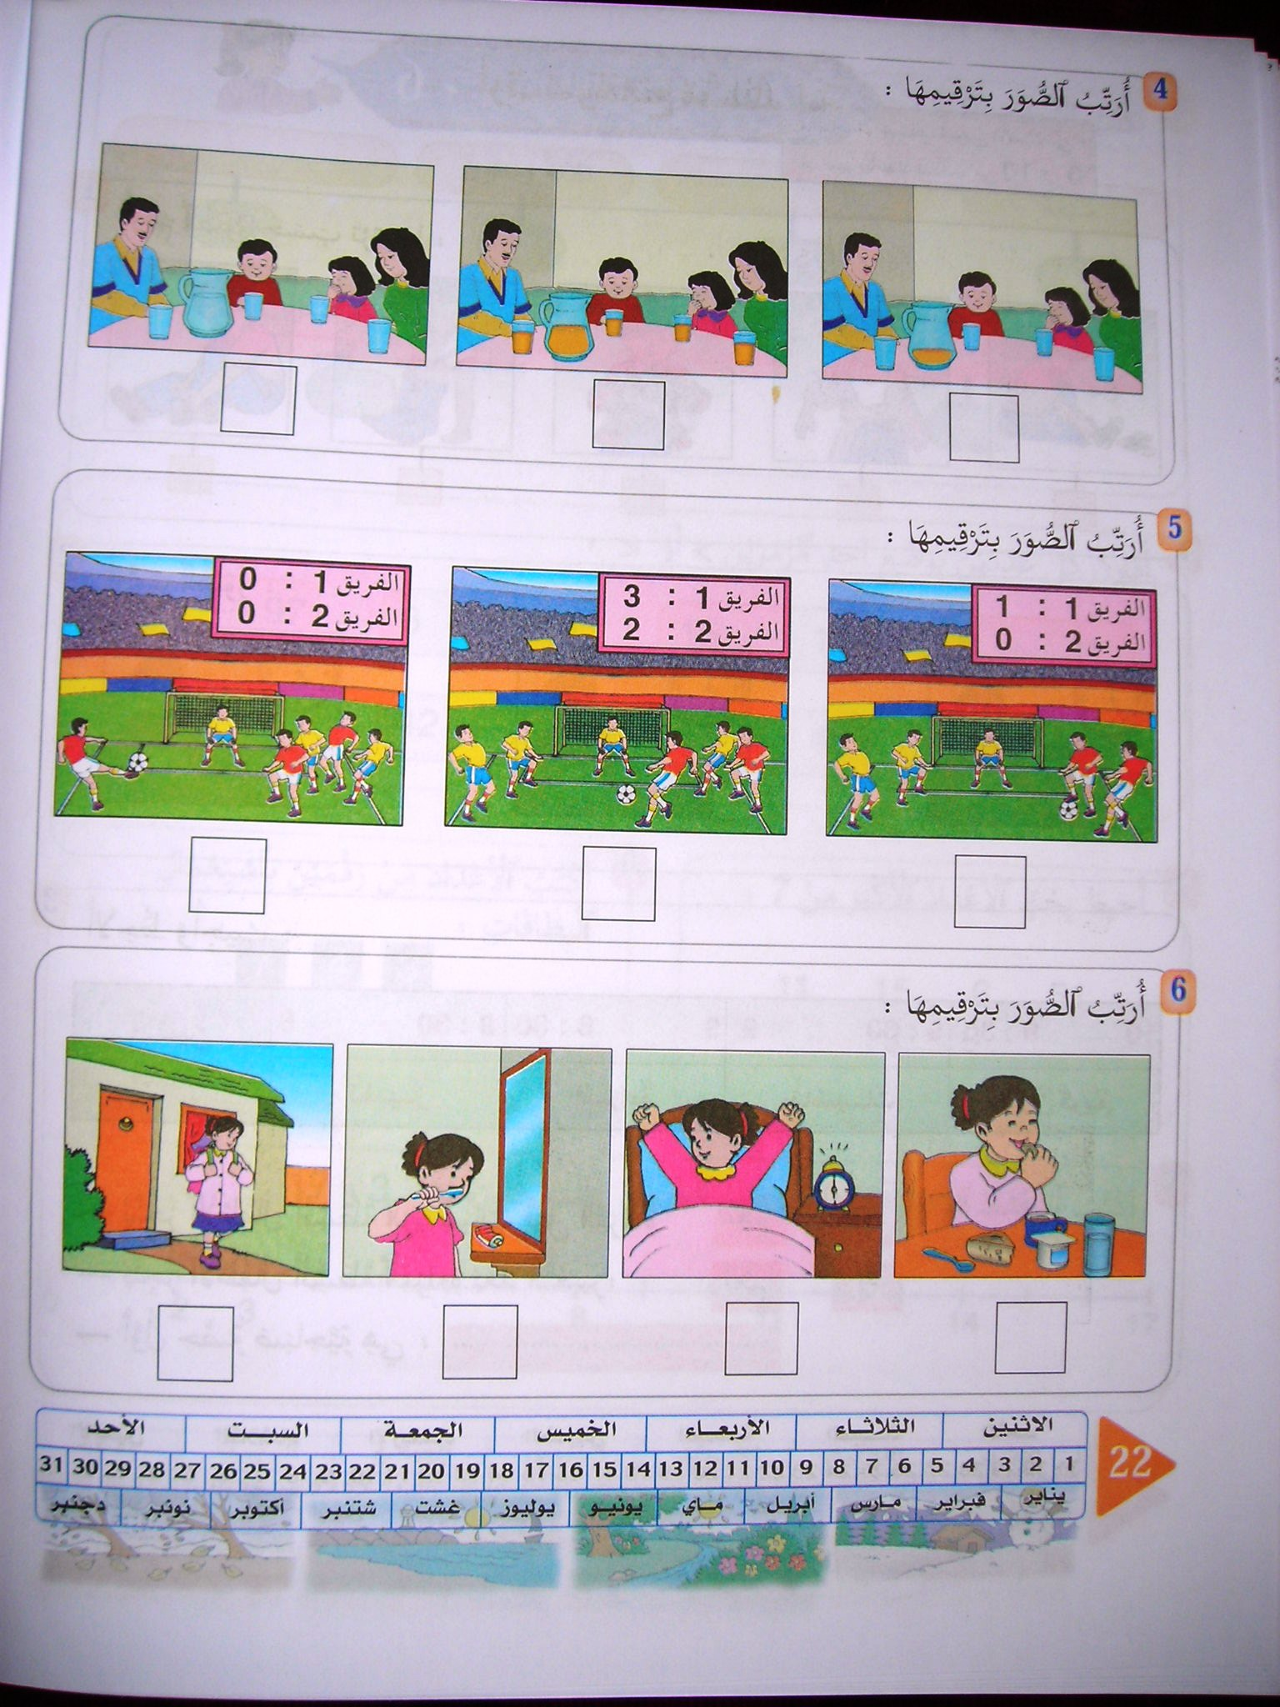
3
1
2

Slide 43
1
3
2

Slide 44
4
2
1
3

